Slide 1
Натюрмо́рт (фр. nature morte — «мёртвая природа») — изображение неодушевлённых предметов в изобразительном искусстве.

Slide 2
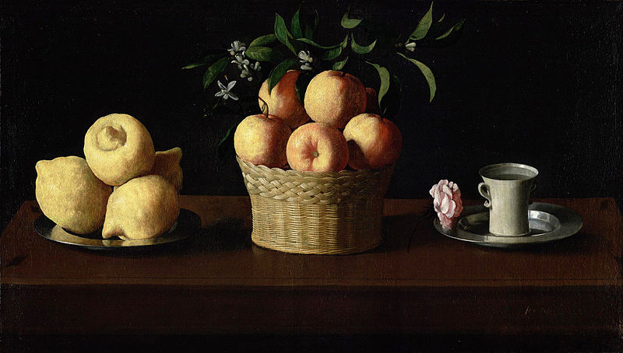
Франсиско де Сурбаран. Натюрморт с лимонами, апельсинами и розой. 1633

Slide 3
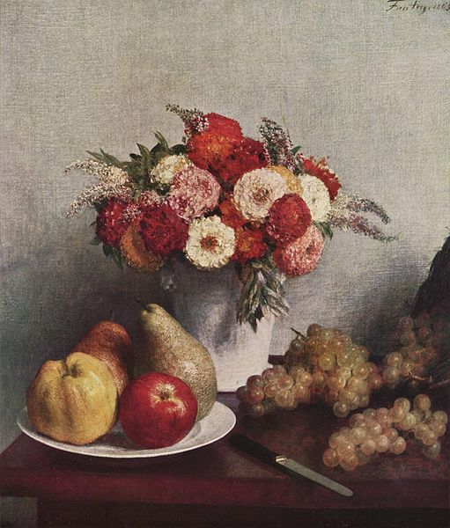
Анри Фантен-Латур. Натюрморт с цветами и фруктами. 1865

Slide 4
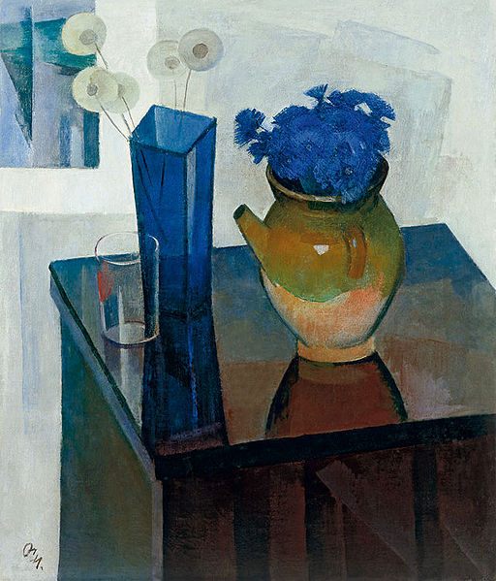
С. Осипов. Васильки. 1976

Slide 5
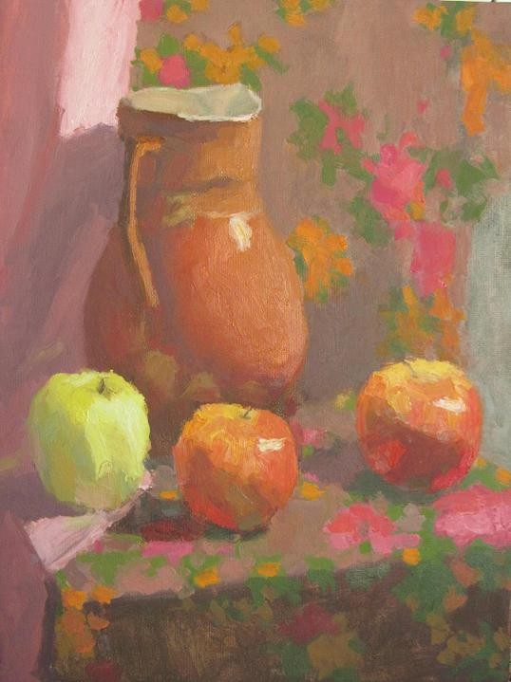
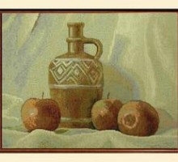
Кувшин с яблоками

Slide 6
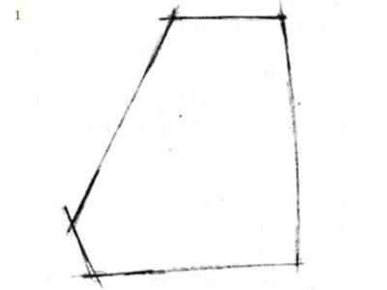
1. Прямыми линиями намечаем границы натюрморта в листе по крайним точкам предметов: внизу – горизонтальной линией по нижнему краю яблока, так как оно находится ближе к зрителю, вверху – линией, определяющей высоту кувшина. Затем – слева и справа по краям натюрморта.

Slide 7
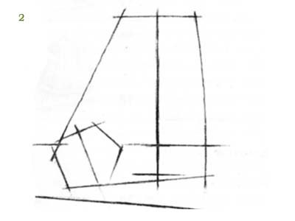
2. Намечаем горизонтальную линию направления ближнего и дальнего края стола. Находим и намечаем обобщенную пропорцию яблока относительно высоты кувшина. Прорисовываем вертикальные осевые линии яблока и кувшина.

Slide 8
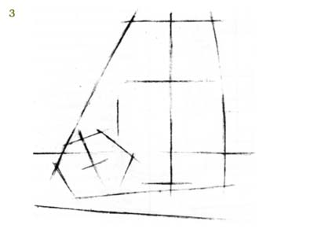
3. Определяем пропорциональные соотношения основных частей кувшина – горлышка и корпуса. Затем по вертикали намечаем самое широкое место кувшина. Проводим вспомогательную линию перпендикулярно центральной оси яблока в самом широком месте.

Slide 9
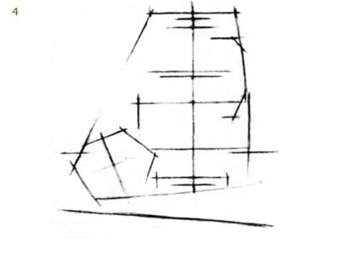
4. Короткими горизонтальными линиями определяем местоположение ручки кувшина, верхней и нижней её части, общую ее величину в пропорциональном соотношении с высотой и шириной кувшина. Горизонтальными линиями перпендикулярно оси намечаем высоту донышка, самые широкие места корпуса кувшина. Затем проводим линию, проходящую через ближнюю к зрителю точку плоскости соединения горлышка с корпусом кувшина, а также высоты ободка верхней части горлышка.

Slide 10
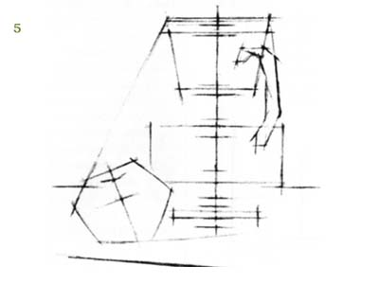
5. Прямыми короткими линиями намечаем ширину ручки кувшина. Проводим вспомогательные горизонтальные линии степени раскрываемости – для построения верхней части горлышка, его соединения с корпусом кувшина и сечений, проходящих через самые широкие его места, а также верхней и нижней части донышка. На яблоке намечаем местоположение плоскости для черенка.

Slide 11
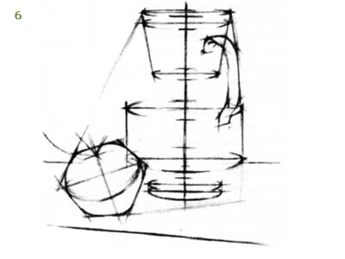
6. Плавно сводим линии, определяющие контур яблока, проводим вспомогательную линию по его форме в самом широком месте. Короткими штрихами намечаем черенок, и листики в верхней части яблока. Плавными линиями уточняем обобщенную форму ручки кувшина. Поскольку кувшин является фигурой вращения и в горизонтальном сечении он представляет собой круг, строим в перспективе плоскости в виде овалов, определяющих верхнюю и нижнюю часть донышка, самые широкие места корпуса, место соединения горлышка с корпусом кувшина и ободок горлышка.

Slide 12
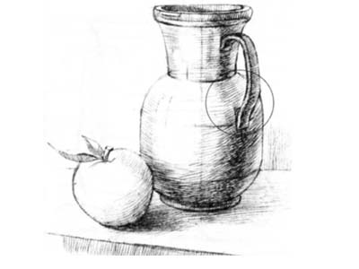
7. Плавными линиями сводим все линии построения яблока донышка кувшина, его самых широких мест, горлышка, ручки.
Теперь намечаем блики (самые светлые места) и падающие тени от предметов на плоскости стола и стене. Ближние и теневые части предмета решаем более активно, чем дальние и на свету.
8. Резинкой слегка «ослабляем» линии построения. Затем короткими штрихами прокрываем теневые части натюрморта по форме предметов – собственные и падающие – и плоскости стола.
9. Слегка меняем направление штриховки на плоскостях, усиливая теневые части натюрморта, образуя своеобразную «воздушную» сетку.

Slide 13
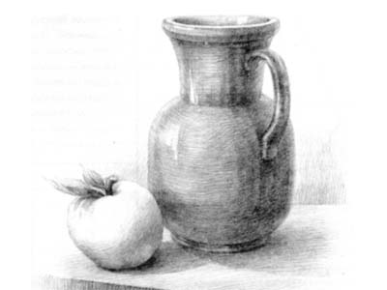
10. Штриховкой по форме предметов усиливаем их тональное соотношение – светлое яблоко и темный кувшин.
11. Смягчаем штриховкой и усиливаем тон теневых частей предмета, уточняем местоположение бликов, подчеркивающих фактуру кувшина и его объемную форму. Выделяем передние планы плоскости стола и предметов на столе, усиливая впечатления воздушного пространства.
12. На завершающем этапе прорисовываем детали, обобщаем изображение, доводя его до цельности. Еще раз сверяем тональные соотношения в рисунке с натурой. Мягко проштриховываем тени, выделяем контрастные места отражений на кувшине теневой части и на свету.

